Slide 1


Robotit ja tulevaisuuden työ
Teemu Rantanen
VTT, yliopettaja
Laurea-ammattikorkeakoulu
Teemu.rantanen@laurea.fi
http://roseproject.aalto.fi/ #ROSERobotic
Notes:
Key:
Focus on services – Not only on possibilities on individual technologies, but new ways of delivering service, business models, etc.
Acceptability focus – New ideas require acceptance of all stakeholders
Holistic approach – Distruption requires acceptance from individuals, politics, service providers, family members, etc. Ethical questions play a key role
Multidiciplinarity – Out of siloes with a diverse consortium
Collaborative development – Close collaboration to ensure impact

Slide 2
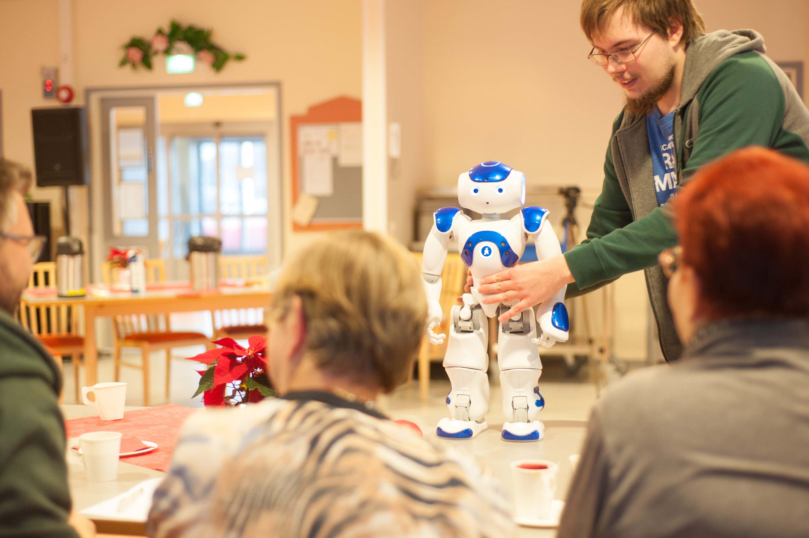
Esityksen teemat
Palvelurobotiikan murros ja hoivarobotiikan tila
ROSE (Robots and the future of welfare services) –hanke ja kotihoidon työntekijöiden näkemyksiä hoivarobotiikasta
Hoivarobotiikka ja työn muutos

Slide 3
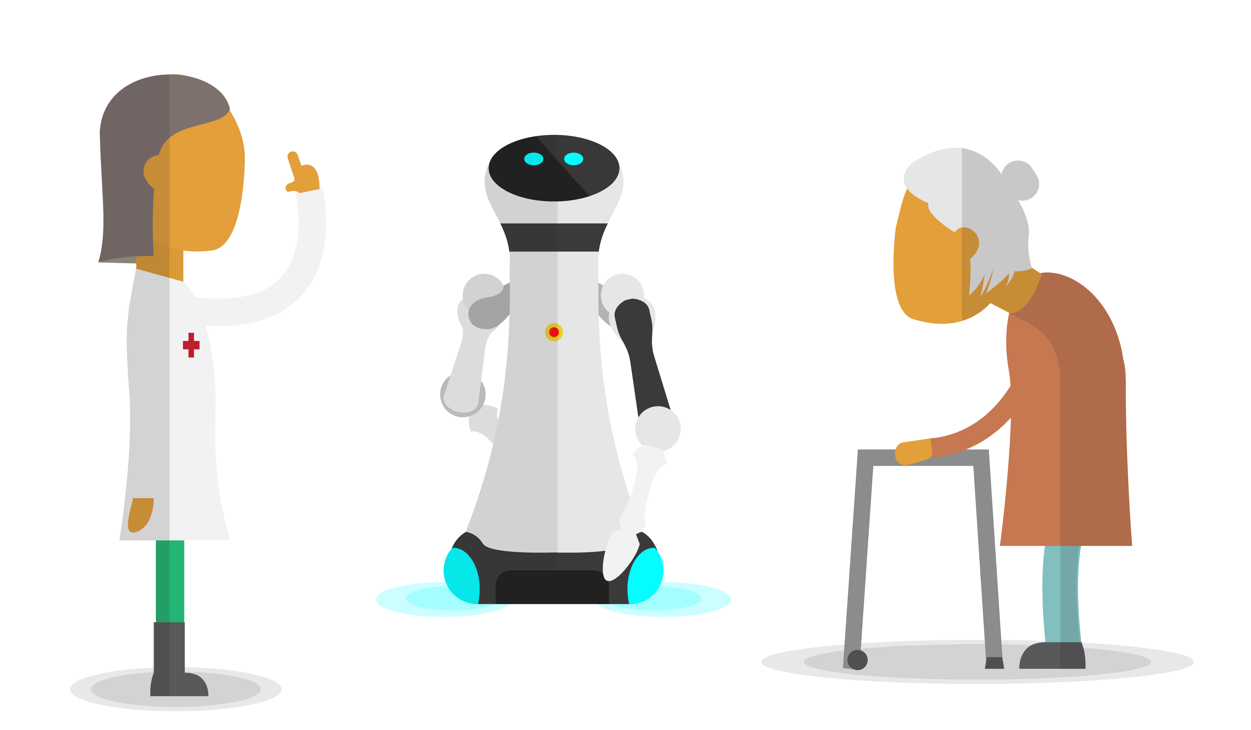
Robotiikka ja työn muutos
Automatisaatio ja teollisuusrobotit ovat muuttaneet teollisuustyön luonnetta
Kotitalouksiin on tullut mm. imuri- ja ruohonleikkuurobotteja
Terveys- ja hyvinvointiteknologia nopeasti kasvata liiketalouden ala
Nyt hyvinvointiteknologiassa ollaan siirtymässä uuteen vaiheeseen, älykkääseen robotiikkaa
Alustavat tulokset hoivaroboteista on ollut myönteisiä
  esim. Agnihotri, R. & Gaur, S. (2016). Robotics: A new paradigm in geriatric healthcare. Gerontechnology, 15 (3), 146–161
Miten käyt hyvinvointialan työn ?

Slide 4
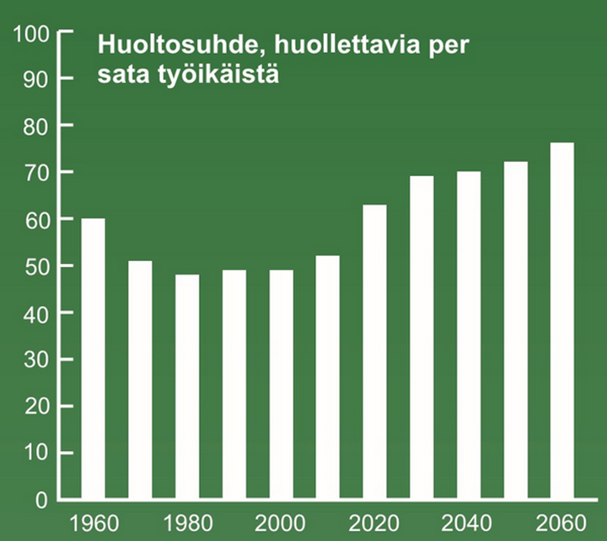
Miksi robotiikkaa hyvinvointipalveluihin?
Digitaalinen vallankumous ja automaatio ovat merkittävässä roolissa pyrittäessä löytämään uusia ratkaisuja ajankohtaisiin yhteiskunnallisiin kysymyksiin, kuten väestön ikääntymiseen ja hyvinvointipalvelujen kehittämiseen sekä hyvinvointipalvelujen tuottavuuteen
Robotit on nähty yhdeksi keinoksi kehittää uusia palveluja, parantaa niiden palvelujen laatua ja nostaa tuottavuutta.

Slide 5
Hoivarobotit voivat auttaa…
Erikoissairaanhoidossa
Tavaroiden kuljetuksessa
Kuntoutuksessa
päivittäisissä toiminnoissa
etäterveydenhoidossa
lääkkeiden otossa, niistä muistuttamisessa
yksinäisyyden lievittämisessä
kognitiivisten toimintojen ylläpitämisessä (esim. pelit, keskustelu)
hälyttimenä(esim. Kaatumisen tunnistaminen, siitä informointi)
Jne…

Slide 6
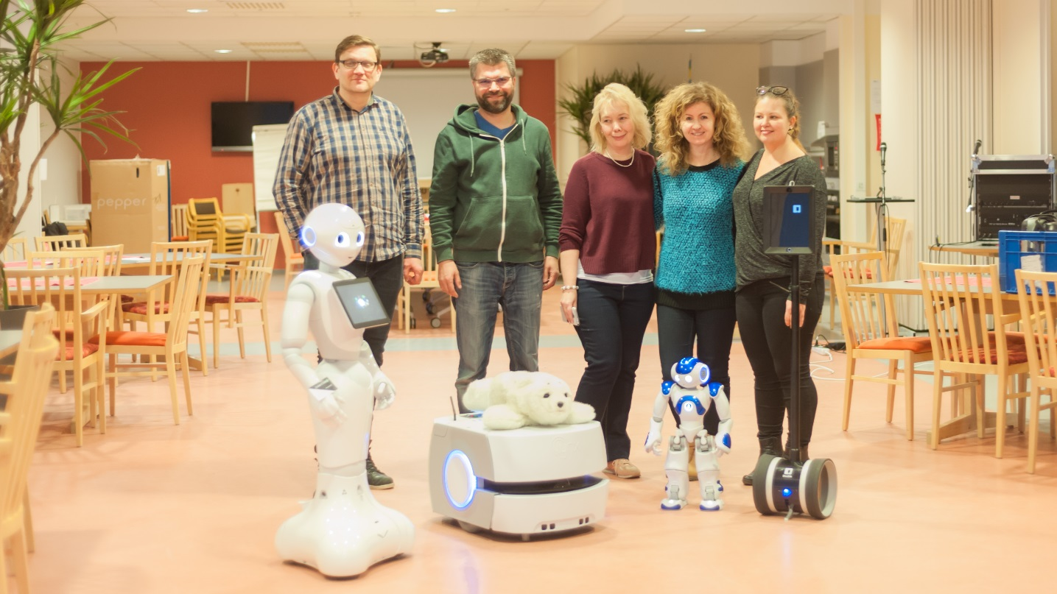
Robotit ovat keskenään erilaisia
Teollisuusrobotit -> palvelurobotit
Hyvinvointipalveluissa:
Sosiaaliset robotit
Avustavat robotit
Etäläsnäolorobotit

Slide 7
Robotit ovat keskenään erilaisia
Etäläsnäololaite Double
Sosiaalinen robotti Pepper
Terapiarobotti Paro
Nao/Zora (esim. ohjaus)
Vihivaunu Lynx

Slide 8
Esim. sosiaalinen robotti Pepper

Slide 9
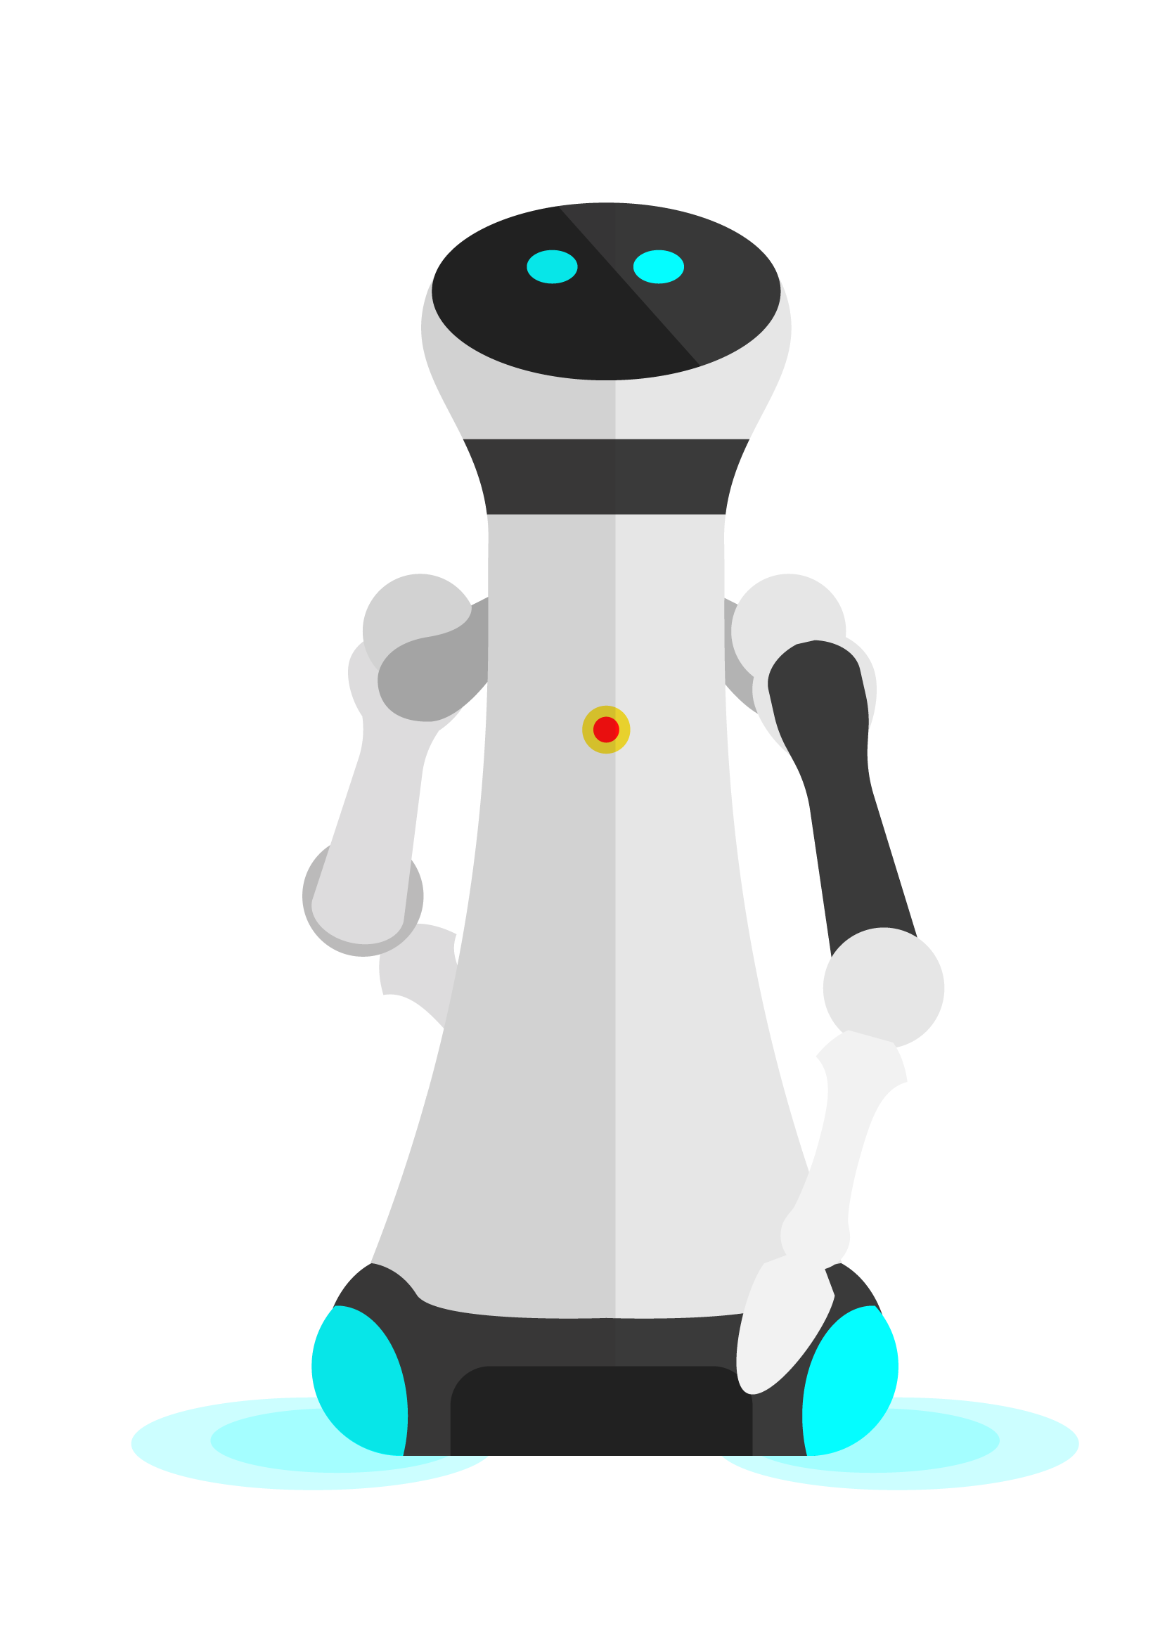
Hoivarobottien teknologinen kehitys vielä alkutekijöissään, haasteita mm.
Liikkuminen todellisissa kodeissa ja julkisissa tiloissa (mm. suljetut ovat, kynnykset haasteina)
Nostamiseen tarkoitettujen robottien koko voi olla turvallisuusriski
Paljon kehitettävä liikkumisessa, nostamisotteessa jne.
Langattoman verkon kattavuus ja toimintavarmuus
Suomen kieli pieni kielialue
Monitoimintorobottien kehittäminen, riittävän laaja ohjelmisto

Slide 10
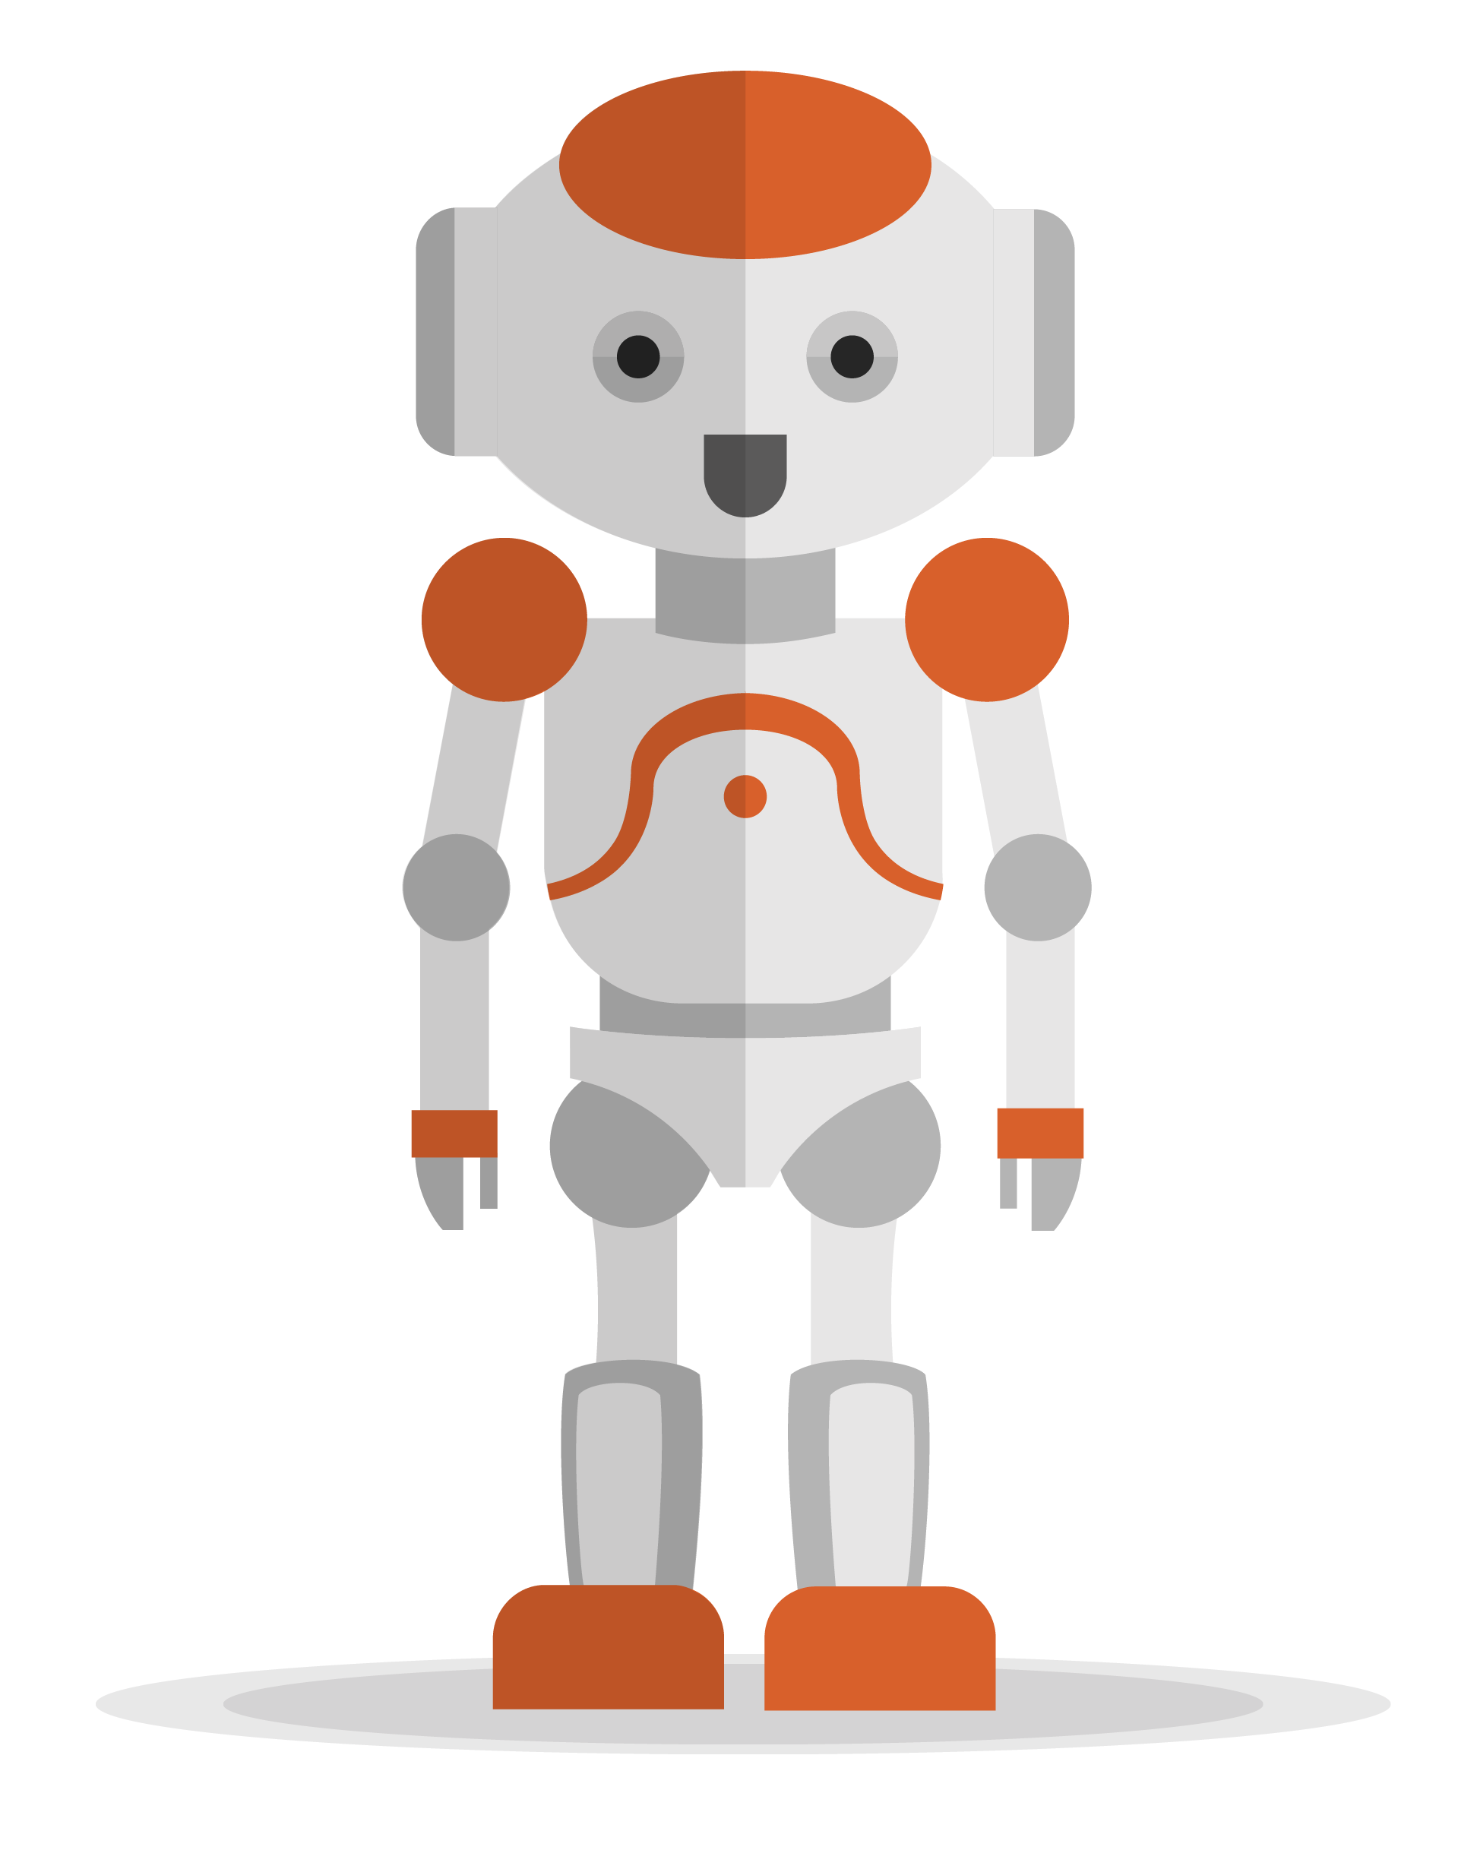
Hoivarobotiikka nostaa esiin myös monia eettisiä ja periaatteellisia kysymyksiä
Kenen ehdoilla hoivarobotiikan kehitys tapahtuu? Unohtuuko inhimillinen kohtaaminen?
Miten varmistetaan asiakkaan ja hänen omaistensa yksityisyys?
Miten käy tasa-arvon? Auttavatko robotit niitä, joilla on varaa vai niitä, joilla ei ole varaa?
Ovatko robotit ihmisarvoa alentavia?
Parhaimmillaan teknologinen kehitys vapauttaa aikaa olennaiseen

Slide 11

http://roseproject.aalto.fi/ #ROSERobotic
Notes:
Key:
Focus on services – Not only on possibilities on individual technologies, but new ways of delivering service, business models, etc.
Acceptability focus – New ideas require acceptance of all stakeholders
Holistic approach – Distruption requires acceptance from individuals, politics, service providers, family members, etc. Ethical questions play a key role
Multidiciplinarity – Out of siloes with a diverse consortium
Collaborative development – Close collaboration to ensure impact

Slide 12


ROSE-Hanke
Tutkitaan monitieteisesti, kuinka palvelurobotiikka mahdollistaa palvelujen ja tuotteiden innovoinnin sekä hyvinvointipalvelujen uudistumisen.
Painottaa ikääntyneiden ja työntekijöiden näkökulmaa kehitettäessä, kokeiltaessa ja arvioitaessa uuden sukupolven palvelurobotteja
Laurean osatoteutuksen tutkimuskohteena kotihoito: kysely (N=200, 5 paikkakuntaa), Sipoo Living lab

Slide 13
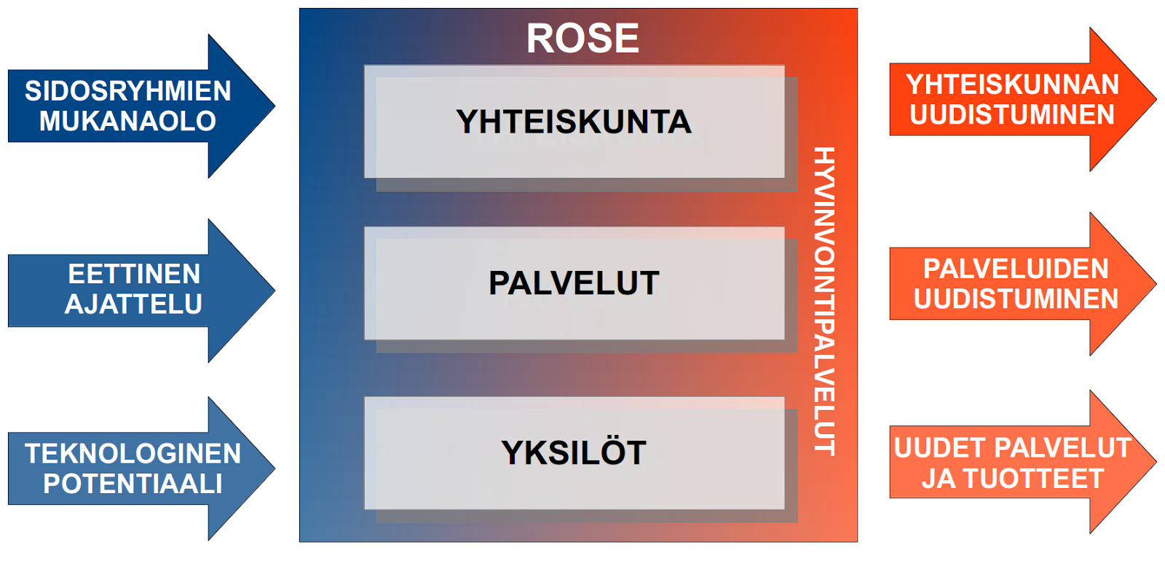
Robotiikan tulo hyvinvointipalveluihin merkitsee monitasoista muutosta ja vaatii monien näkökulmien yhdistämistä

Slide 14
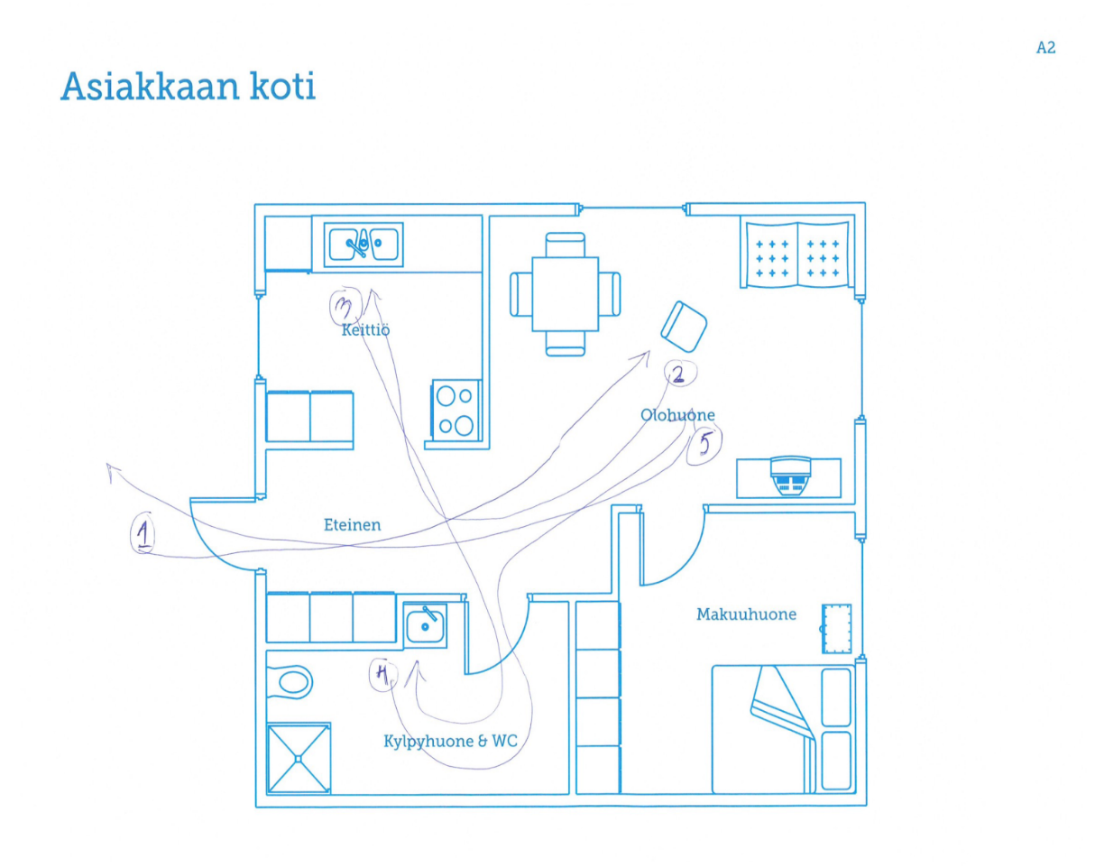
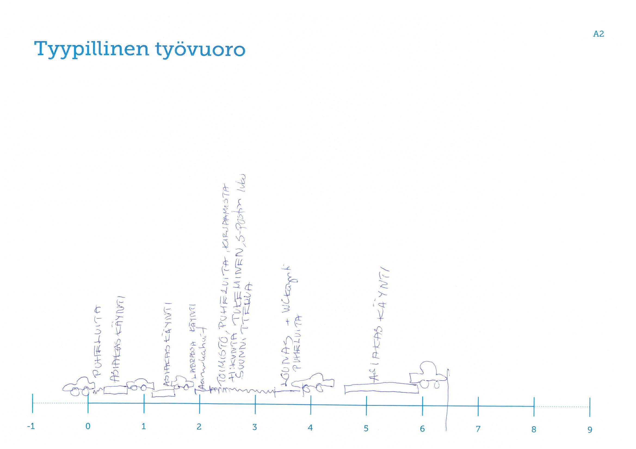
ROSE-hankkeen lähtökohtana kotihoidon työn, työajan käytön ja haasteiden hahmottaminen

Slide 15
Mitä apua roboteista voisi olla?
Kysely kotihoidon työntekijöille. Väittämän kanssa täysin tai osittain samaa mieltä olevien osuudet. Suurimmat ja pienimmät osuudet, yht. 12 väittämää
40. Hoivarobotti voi muistuttaa ikääntynyttä lääkkeenotossa, viikonpäivistä, tapaamisista | 85,5%
46. Hoivarobotti voi ohjata ikääntynyttä fyysisissä harjoituksissa | 76,0 %
49. Hoivarobotti voi edistää kotona asuvan ikääntyneen turvallisuutta (esim. tiedottamaa omaisille ja/tai hoitotyöntekijöille ikääntyneen terveydentilan muuttuessa äkillisesti) | 65,5 %
…
42. Hoivarobotti voi avustaa ikääntynyttä kevyissä kotitöissä (esim. ruuan valmistus, sängyn sijaaminen, tiskaus, astianpesukoneen käyttö) | 33,7 %
44. Hoivarobotti voi lievittää ikääntyneen ahdistuneisuutta, yksinäisyyttä | 33,3 %
38. Hoivarobotti voi auttaa ikääntynyttä peseytymisessä, pukeutumisessa, wc-käynneillä | 15,0 %

Slide 16

Oma ja työyhteisön suhtautuminen, esim:
(kysely kotihoidon työntekijöille, N=200)
71,5 % osittain tai täysin samaa mieltä kuin väittämä:
”yleisesti ottaen valmis ja jopa innostunut uusien teknologisten sovellusten käyttöönottoon, mikäli niillä pystytään parantamaan kotihoidon työn laatua”.
11 % osittain tai täysin samaa mieltä kuin väittämä:
”Työyhteisöni suhtautuu myötämielisesti hoivarobottien käyttöönottoon kotihoidossa”.

Slide 17
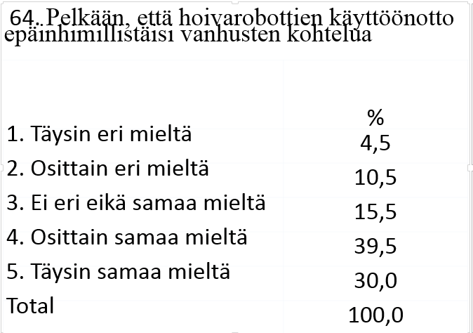
Miten käy hoidon laadun robotiikan myötä?
”robotin käsi on kylmä”
Toisaalta parhaimmillaan kehittynyt automaatioteknologia voi olennaisesti lisätä ikääntyneen autonomiaa
Lisäksi teknologia voi vähentää virheiden määrää

Slide 18
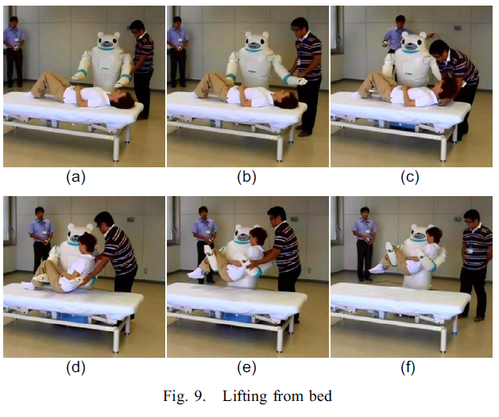
Entä esim. RIBA-henkilösiirtorobotti?
.
Lähde: Mukai, T., Hirano, S., Nakashima, H., Kato,Y., Sakaida, Y., Guo, S.,Hosoe, S. (2010). Development of a Nursing-Care Assistant Robot RIBA That Can Lift a Human in Its Arms. The 2010 IEEE/RSJ International Conference on Intelligent Robots and Systems. October 18–22, 2010, Taipei, Taiwan

Slide 19
Hoivarobottien käyttöönoton näkökulmasta henkilöstön asenteet merkittävä tekijä
Hoivarobotiikan käyttöönottoon liittyvät asenteet, pelot ja osaamisen puutteet voivat osaltaan hidastaa hoivarobotiikan käyttöönottoa
Läheinen ihminen-robotti-suhde (mm. robotin kosketus, yksinäisyyden lievittäminen robotin avulla) herättävää ristiriitaisia ajatuksia
  Hoivan epäinhimmiltäminen vs. autonomia
Helpoiten robotiikkaa voidaan hyödyntää kotona-asumisen turvallisuuden edistämisessä (erilaiset turvajärjestelmät, lääketurvallisuus, etäyhteydenpito)

Slide 20
Robotiikan käyttöönotto ei tarkoituksenmukaista, jos teknologisesti yksinkertaisemmat ja halvemmat ratkaisut riittävät
esim. ikääntyneiden kotona-asumisen tukemisessa turvarannekkeet, muutostyöt, toimivat kuntoutuspalvelut, arjen tukipalvelut
Esim. potilaiden nostamisessa käytettävät apuvälineet, liukulakanat
Esim. eräs kotihoidon työntekijä toivoi robottia kela-hakemusten täyttämiseen

Slide 21
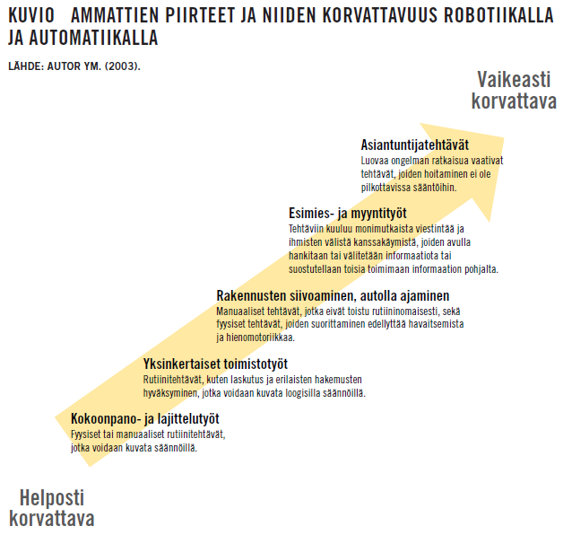
Uhkaako robotiikka työpaikkoja?
Lähde: Kauhanen, A (2016) Uusi työnjako. Teoksessa Andersson, C. ym. Robotit töihin. EVA.

Slide 22
Lähitulevaisuuden muutoksia
Voivatko robotit korvata keskijohdon? (vrt. Tikka, EVA:n raportti)
Robottiavusteiset autot ja junat tulossa
Kehittyneet laskutusjärjestelmät, työvuorosuunnittelu robottiavusteinen puhelinpalvelu asiakaspalvelurobotit
Päätöksentekovastuu?
Teollisuustyön ja lajittelun automatisaatio lisääntyy

Slide 23
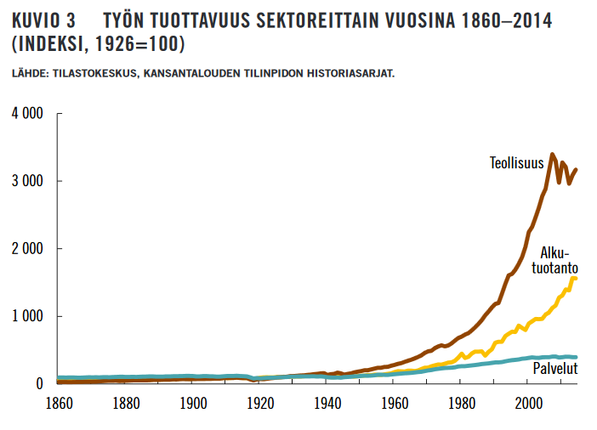
Jakautuvatko työmarkkinat yhä paremmin tuottavaan teknologiaa hyödyntävään työhön ja huonosti tuottavaan perinteiseen suorittavaan työhön?
-> Miten käy työmarkkinoiden tasa-arvon?
- Entä sukupuolten tasa-arvon?

Slide 24
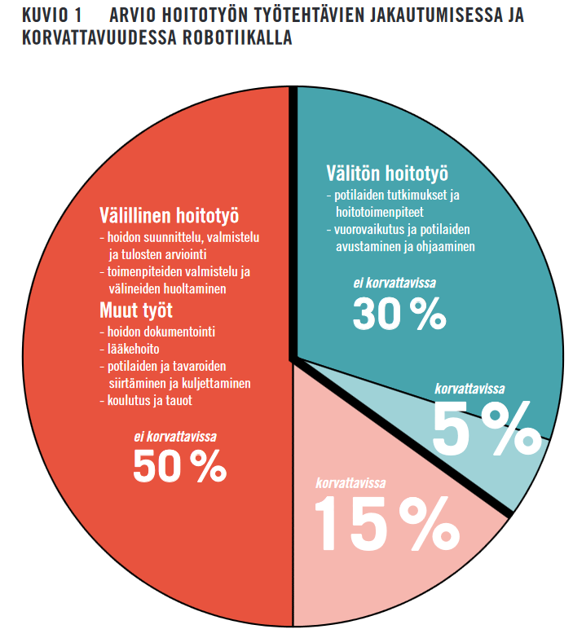
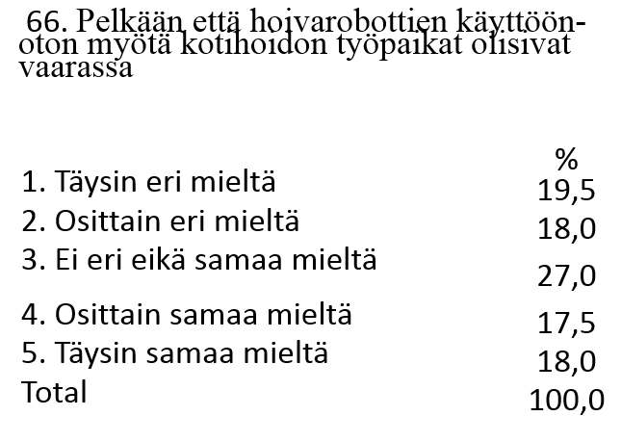
Kangasniemi & Andersson, EVA:n raportiti
Kysely Kotihoidon työntekijöille (Rantanen ym)

Slide 25
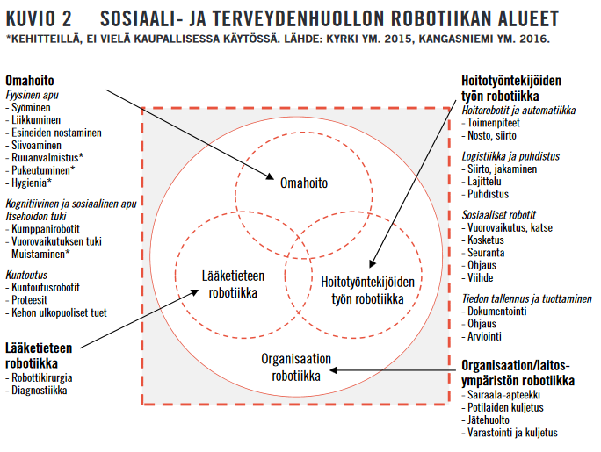
Lähde: Kangasniemi, M. & Andersson, C. (2016) Enemmän inhimillistä hoivaa. Teoksessa Andersson (toim.) Robotit töihin. EVA.

Slide 26
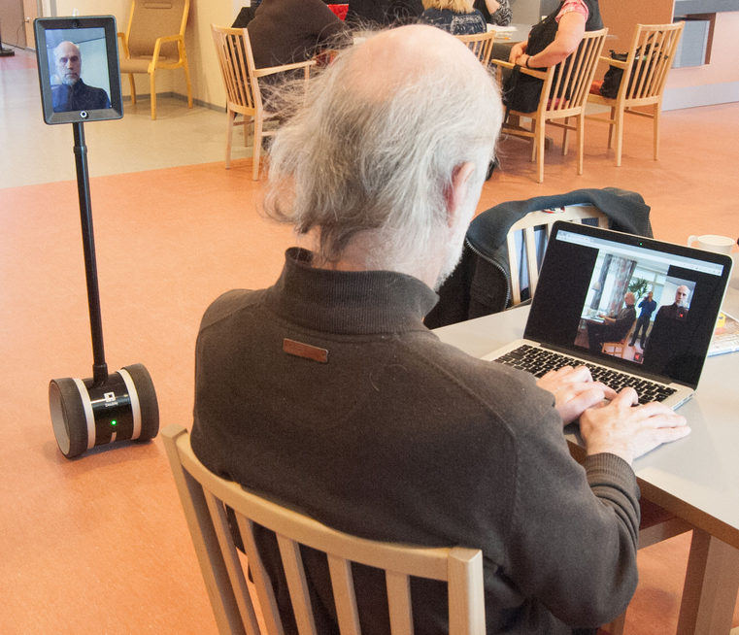
Miten robotiikka muuttaa työtä?
Uusia työtehtäviä (tekniikka, suunnittelu, koordinointi, vuorovaikutuksen ”käsikirjoittaminen”? yms.)
Työn fyysinen keventyminen (esim. nostaminen, kuntoutus)
Uusia osaamisvaatimuksia
  Työelämän yleiset osaamisvaatimukset kasvaa
  Spesifi teknologiaosaaminen ja teknologia-avusteisten toimintakäytänteiden osaaminen korostuu
Uusia työmuotoja ja vastuita (terveydenhuollon vastuut?)
Tekniikka ei tule lyhyellä tähtäimellä ainakaan olennaisesti vähentämään ihmiseltä ihmiselle tehtävän työn merkitystä, mutta sen luonne voi muuttua

Slide 27

Miten hoivarobotiikka muuttaa palvelujärjestelmää?
Paljon avoimia kysymyksiä
Uusi teknologia luo uusia kumppanuusverkostoja (hyvinvointipalvelun tuottaja, rajoittaja, teknologiayritykset, kehittäjätahot)
Epäselvää, on minkä roolin julkissektori tulee ottamaan ja mikä jää kansalaisten omalle vastuulle
Missä määrin kehitys tapahtuu markkinaehtoisesti?
Palveluseteliratkaisut robottipalveluihin?

Slide 28
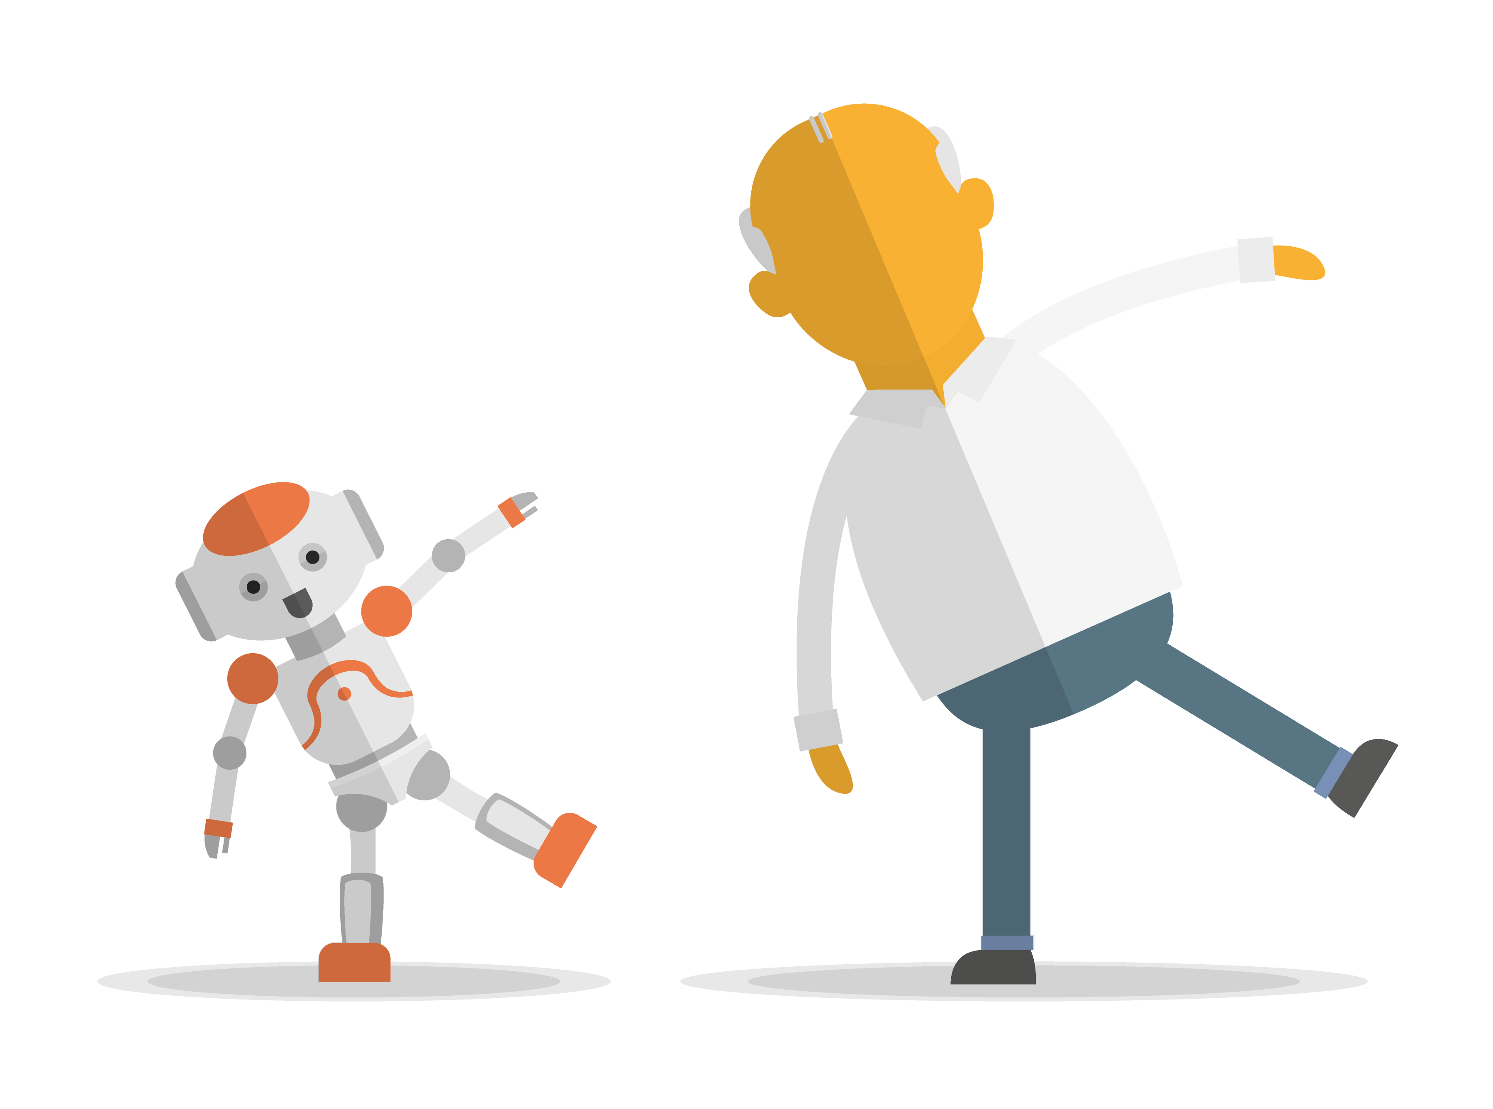
Teknologiaoptimismi vai pessimismi?
”Realistinen kanta”: Robotiikka on väline, joka auttaa tietyissä asioissa
Hoivarobotti on tyypillisesti uudella tavoin muotoiltu ja liikkuva tietokone
Scifi-tyyppiset älykkäät ja ihmisen kaltaiset robotit, jotka uhkaavat kaapata vallan, ei aivan lähitulevaisuutta

Slide 29
Robotiikka ja ikääntyneet työntekijät
Ikääntyneet työntekijät ovat periaatteessa yhtä motivoituneita hoivarobotiikan käyttöönottoon kuin nuoret
Robotiikkaan liittyvässä minäpystyvyydessä on kuitenkin selkeitä eroja (luottamuksen puute omiin kykyihin alkaa näkyä yli 40-vuotialla)
Ikääntyneet ja nuoremmat hahmottavat myös robotteja eri tavoin (robotti enemmän tehtävien suorittaja)
Robotiikkaa käyttöönotettaessa olennaista kiinnittää huomiota ikääntyvien työntekijöiden koulutukseen

Slide 30

Miten käyttöönotossa huomioitava
Henkilöstön koettu minäpystyvyys (luottamus omiin kykyihin ja omaan osaamiseen) keskeinen tekijä robottien hyväksyttävyyden kannalta
  Tämä aiheuttaa haasteita täydennyskoulutukselle
  Koulutuksessa olennaista myös positiivisten kokemusten luominen teknologiasta
Olennaista on, että robottien käyttöönotosta on hyötyä työn laadun näkökulmasta (asiakas hyötyy ja mielellään myös työntekijä)
Käyttöönotto yhteisöllinen prosessi, jossa on syytä kiinnittää huomiota myös työyhteisön asenteisiin ja pelkoihin

Slide 31
Teknologian käyttöönoton haasteita
Olennaista huolellinen suunnittelu, varautuminen tilapaisesti kasvavaan työmäärän kasvuun
Teknologisten haasteiden ratkaiseminen (verkkoyhteydet, järjestelmien yhteensopivuudet)
Toimimattoman teknologian käyttöönotto lannistaa kokeiluintoa
Teknologisen tuen järjestäminen siten, että työntekijät eivät kohtuuttomasti kuormitu uuden teknologian kokeilun yhteydessä

Slide 32
Lopuksi
Teknologia ei irrallinen ilmiö, vaan globaalilla kehityksellä ja poliittisilla päätöksillä on olennainen merkitys
Miten maahanmuutto vaikuttaa huoltosuhteeseen?
Miten suhtaudumme työn tuottavuuden erojen kasvuun?
Miten vastuu hoivasta jakautuu tulevaisuudessa?
Millaiseen ratkaisuun päädytään julkissektorin ja yritysten välisessä suhteessa?
Pystytäänkö kehityksessä yhdistämään tyydyttävällä tavalla työn tuottavuuden kasvu ja parempi työn laatu (asiakkaan ja työntekijän kannalta)?

Slide 33
Lopuksi
Automatisaatio ja robotiikka muuttavat työtä
Muutos kuormittaa työntekijöitä: osaamisvaatimukset lisääntyvät, alkuvaiheessa murros saattaa näyttäytyä myös lisääntyneenä työnä
Toisaalta robotiikka voi vähentää mekaanisen ja fyysisesti raskaan työn osuutta, jolloin aikaa jää olennaiseen
Parhaimmillaan robotit väline laadukkaampaan ja tuottavampaan työhön myös hyvinvointialalla
http://roseproject.aalto.fi/ #ROSERobotic

Slide 34
Teemu Rantanen
Researcher / Laurea UAS
Teemu.rantanen@laurea.fi
http://roseproject.aalto.fi/ #ROSERobotic

